Slide 1
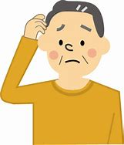
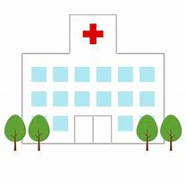
認知症予防講演会
認知症のことで
困っていることを
専門の先生に
相談しませんか？
認知症について不安は
ありませんか？
日 時 平成31年3月20日（水）14:30～15:30 場 所 温泉リハビリテーション いま泉病院内 介護医療院（新館３階 C棟ホール）
住 所：〒939-8075 富山市今泉220 講 師 牧野 裕 先生 ・認知症専門医 ・温泉リハビリテーションいま泉病院 副院長 対 象 どなたでもお気軽にお申込みください
※受付は14:00からです
参加無料です
【お問合せ・申込み】
■温泉リハビリテーション いま泉病院
電 話：076-425-1166 F A X：425-1228
担 当：中谷 ・ 中島
ー 医療法人社団 いずみ会 ー

